Slide 1
ghOSt: 基于用户态代理的快速灵活的Linux调度器
安之达 刘宇淏 张为

Slide 2
ghOSt调度器设计

Slide 3
传统的调度器
通常调度完全由内核完成
修改内核是复杂的工作
内核中实现新的调度策略需要综合考虑各种应用
开发、调试、部署都比较困难

Slide 4
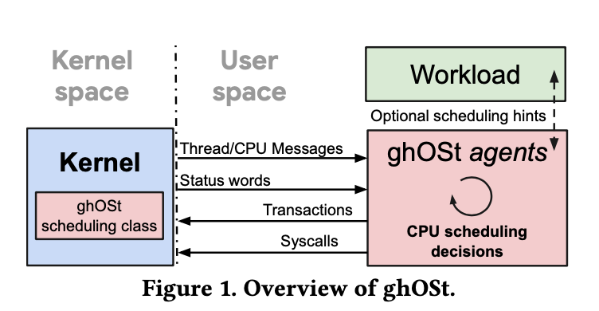
ghOSt调度器——基本思想
调度决策由用户态agent进行
内核中的调度类提供API

Slide 5
ghOSt调度器——优势
用户态agent便于设计、测试和更新
可以在一台机器上同时支持不同的调度策略
用户态agent的bug不会导致系统宕机
总可以换回内核默认调度器，例如CFS
这样也就支持了热更新
几乎不会有性能损失

Slide 6
ghOSt仍然是内核调度器
直接调度内核线程
与用户线程调度相比不会受内核调度影响

Slide 7
ghOSt调度器——具体设计
内核发送messages告知agent关于线程状态变化
Agent可以从内核poll status words获取更多信息
Agent通过发送transactions和syscalls告知内核调度决策

Slide 8
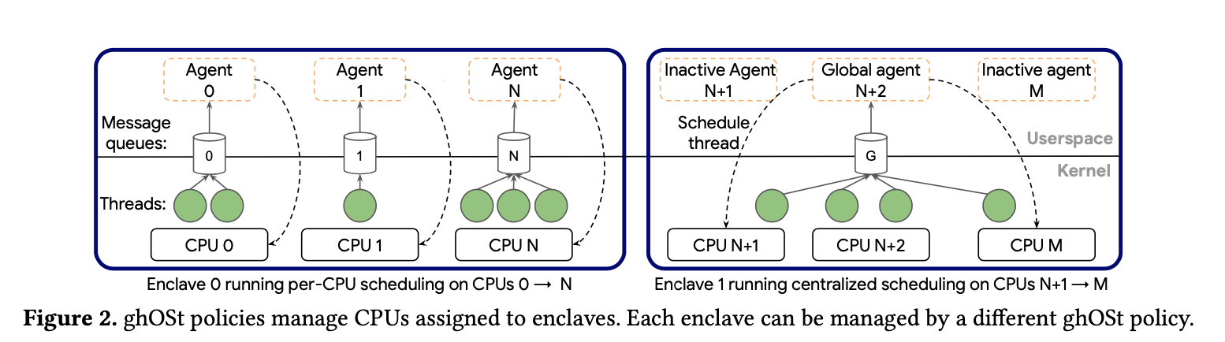
ghOSt调度器——Enclaves
调度策略实施单位
可以在一台机器上同时运行多种调度策略
也对错误隔离有帮助

Slide 9
ghOSt调度器——错误隔离
Agent本身的错误不会导致其它调度器管理的线程受到影响
Ghost内核调度类优先级本身低于其它调度类
THREAD_PREEMPT信息会让调度器处理ghost线程的被抢占
Enclave总可以被安全地销毁
自动切换回CFS
动态更新/回滚
理想情况下新agent紧接着旧agent运行
最坏情况下总可以销毁并重建enclave
Ghost watchdog：对于异常的agent自动销毁对应的enclave

Slide 10
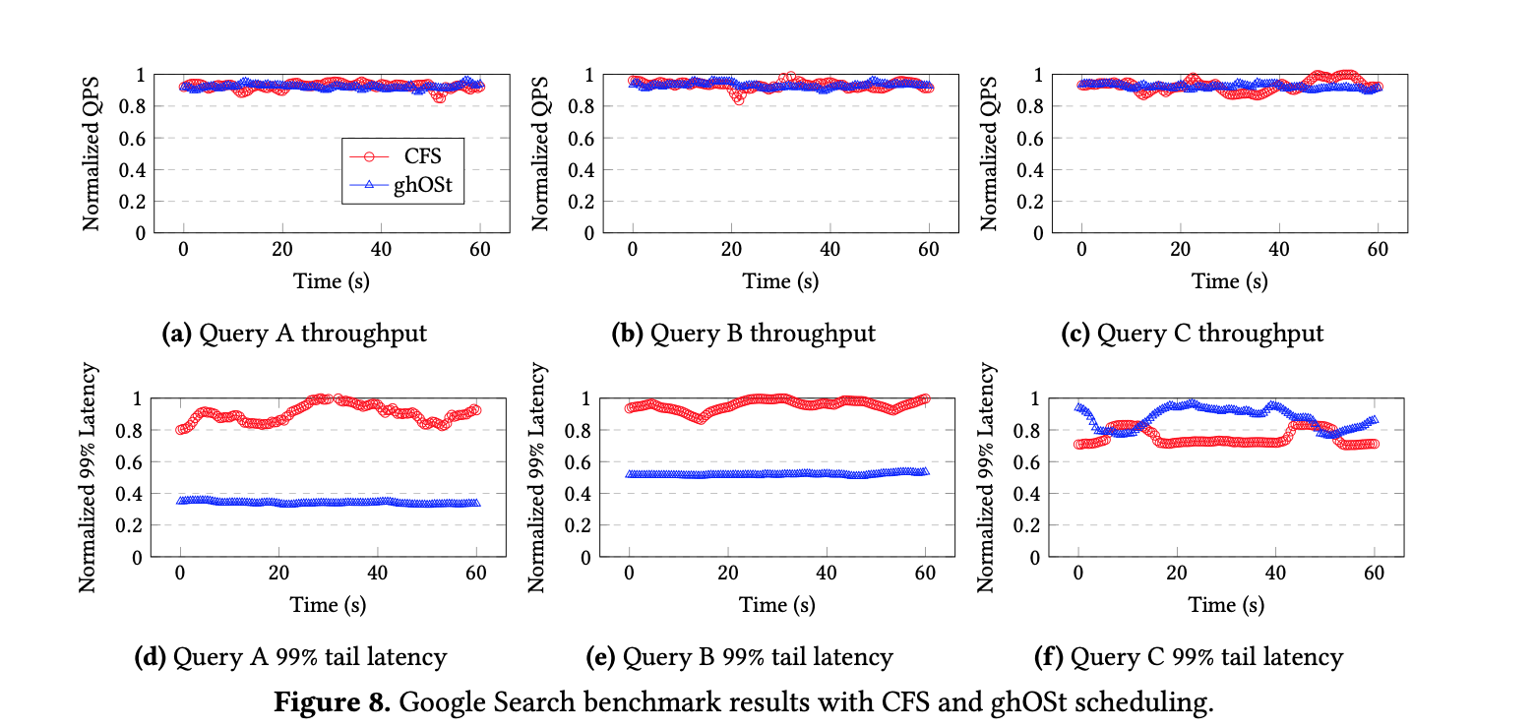
ghOSt原论文实验结果

Slide 11
当前进度

Slide 12
代码阅读
+ ./README.md
+ ./Gconfig.ghost
m ./fs/timerfd.c
m ./fs/eventpoll.c
m ./fs/kernfs/file.c
m ./fs/proc/base.c
m ./mm/vmalloc.c
m ./arch/x86/include/asm/preempt.h
m ./include/asm-generic/vmlinux.lds.h
m ./include/linux/sched.h
m ./include/linux/vmalloc.h
m ./include/linux/kernfs.h
+ ./include/linux/ghost.h
m ./include/linux/syscalls.h
m ./include/linux/bpf_types.h
m ./include/linux/sched/sysctl.h
m ./include/linux/sched/task.h
m ./include/uapi/linux/sched.h
m ./include/uapi/linux/bpf.h
+ ./include/uapi/linux/ghost.h
m ./include/trace/events/sched.h
m ./scripts/bpf_helpers_doc.py
m ./init/Kconfig
m ./kernel/sysctl.c
m ./kernel/fork.c
m ./kernel/futex.c
m ./kernel/entry/common.c
m ./kernel/bpf/syscall.c
m ./kernel/bpf/verifier.c
m ./kernel/bpf/btf.c
m ./kernel/sched/core.c
+ ./kernel/sched/ghost_uapi.h
m ./kernel/sched/sched.h
+ ./kernel/sched/ghost_abi_helper.sh
m ./kernel/sched/idle.c
m ./kernel/sched/fair.c
+ ./kernel/sched/ghost.c
+ ./kernel/sched/ghost.h
m ./kernel/sched/Makefile
+ ./kernel/sched/ghost_core.c
m ./kernel/time/hrtimer.c
m ./tools/include/uapi/linux/bpf.h
内核调度类为主
基于Linux kernel v5.11
从sched.h开始
在文档中记录

Slide 13
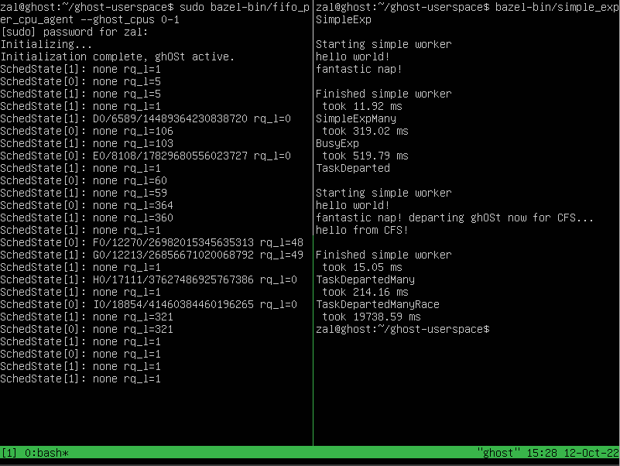
上机测试
VirtualBox虚拟机下替换内核

Slide 14
接下来的目标

Slide 15
目标
复现实验结果
补充更多workload下的测试
尝试升级到最新Linux kernel
对于阅读和研究结果撰写一些文档和代码注释

Slide 16
谢谢
敬请各位老师同学指正

